Slide 1
Chào mừng các thầy cô
về dự giờ thăm lớp 7D
Giáo viên: Nguyễn Đức Thuận
Trường: THCS TTNT Phong Hải

Slide 2
Khởi
động

Slide 3
TRÒ CHƠI HỘP QUÀ BÍ MẬT

Slide 4
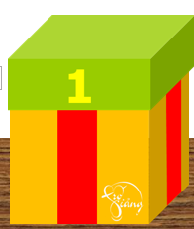
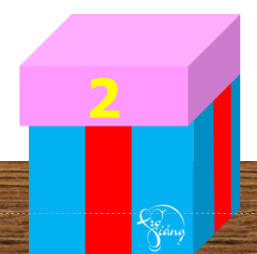
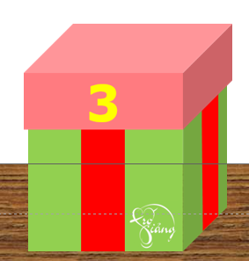
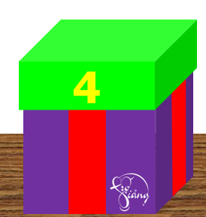
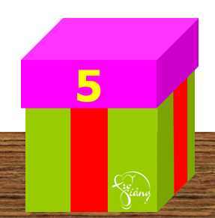
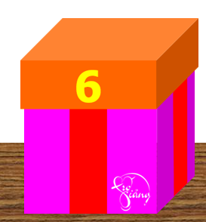

Slide 5
Câu 1: Dữ liệu được phân thành mấy loại?
A. 1
B. 3
C. 2
D. 4

Slide 6
Câu 2:
Dữ liệu nào dưới đây không thể sắp xếp?
A. Số điểm thi của học sinh trong lớp
B. Các loại quả mà bạn yêu thích
C. Chiều cao của các học sinh trong lớp
D. Điểm số các đội bóng trong một giải đấu

Slide 7
Câu 3:
Dữ liệu nào sau đây là một dãy số liệu có thể sắp xếp theo thứ tự từ nhỏ đến lớn?
B. Các môn học trong chương trình học
A. Các nước trên thế giới
C. . Các thành phố lớn nhất trong nước
D. Số lượng sách của mỗi học sinh trong lớp

Slide 8
Câu 4:
Dữ liệu nào dưới đây không thể sắp xếp theo thứ tự?
A. Các học sinh trong lớp theo độ tuổi
B. Các loại hoa trong vườn
C. Các con vật trong sở thú theo cân nặng
D. Các mức độ khó của các bài tập trong sách giáo khoa

Slide 9
Câu 5: Dữ liệu nào sau đây là dữ liệu có thể sắp xếp theo thứ tự giảm dần?
A. Diện tích các quốc gia
B. Tất cả các ngày trong tuần
C. Các công việc trong ngày
D. Màu sắc của các viên bi

Slide 10
Câu 6: Dữ liệu nào dưới đây không phải là một dãy số liệu có thể sắp xếp?
A. Các loại hình thể thao yêu thích của học sinh
B. Năm sinh của các học sinh
C. Số lượng học sinh trong mỗi lớp học
D. Thứ tự các môn học trong chương trình học

Slide 11
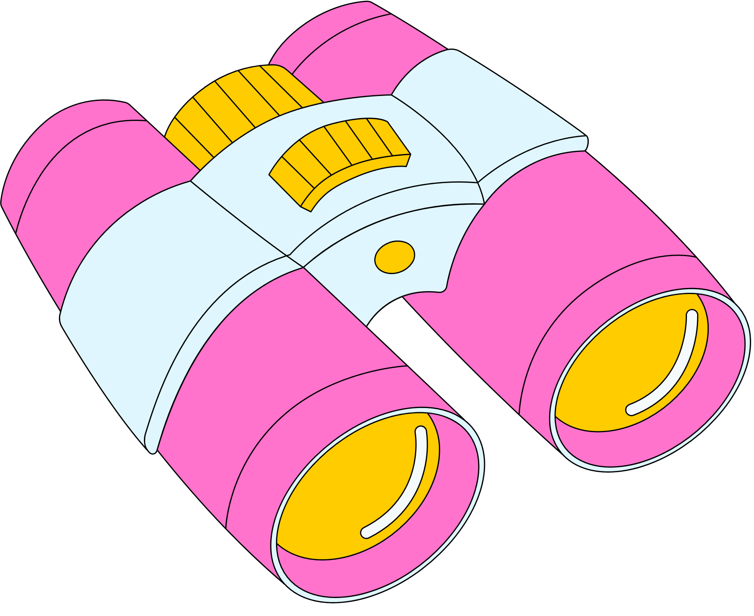
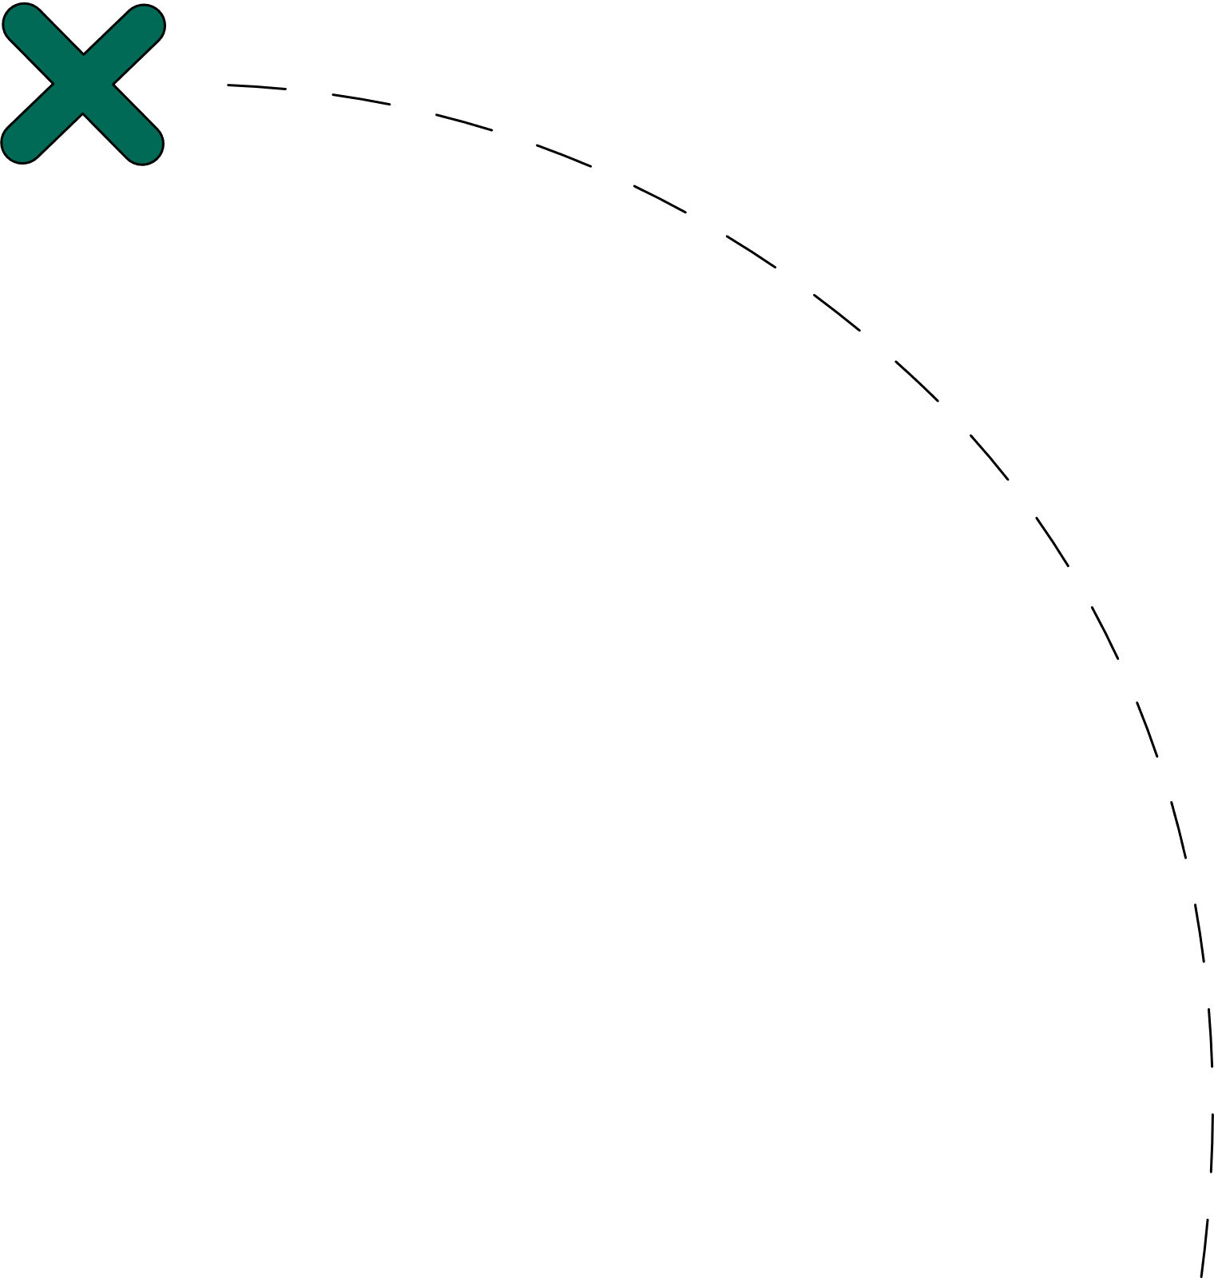
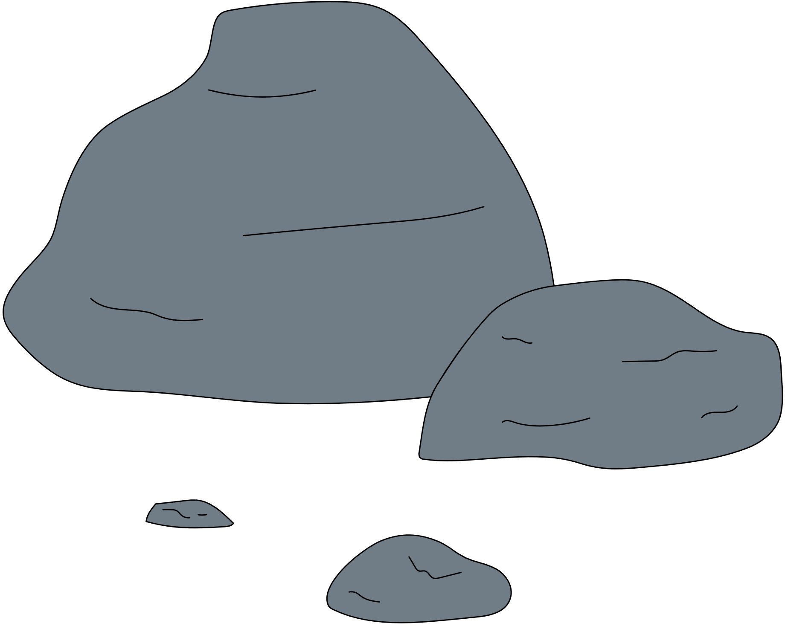
Tiết 26: THU THẬP VÀ PHÂN LOẠI DỮ LIỆU (tiếp)

Slide 12
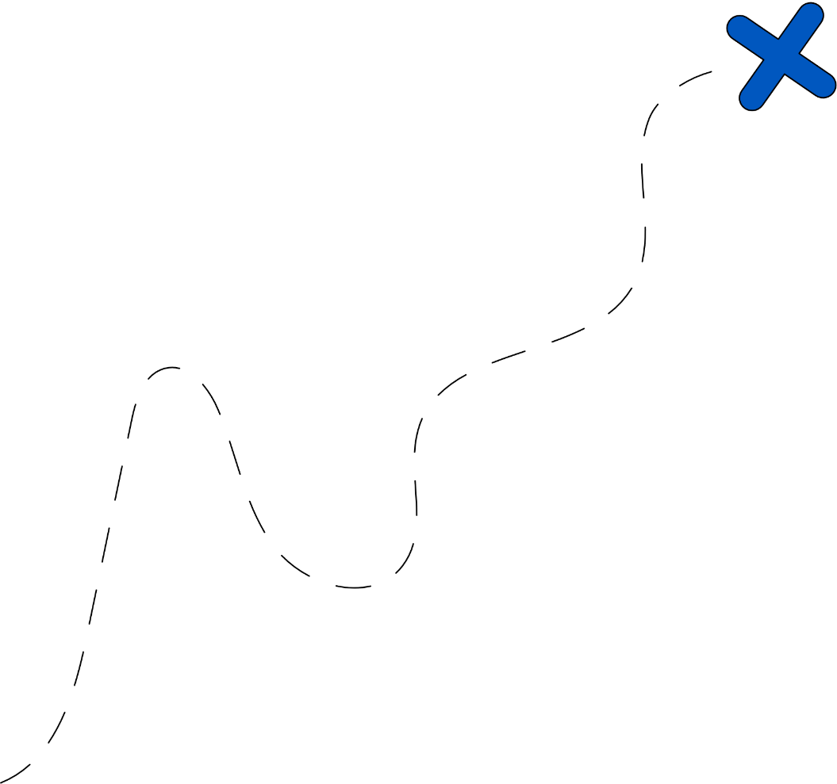
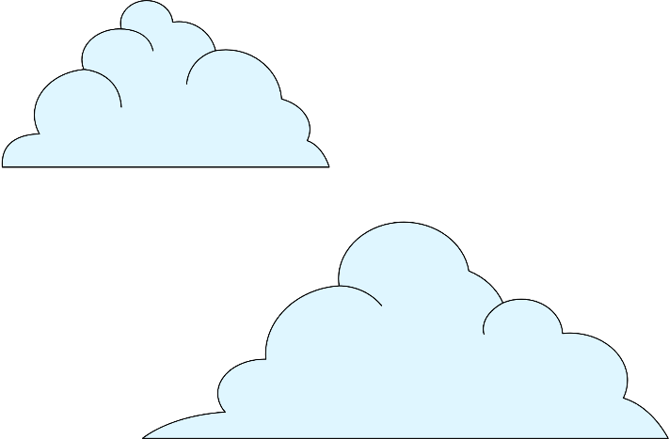
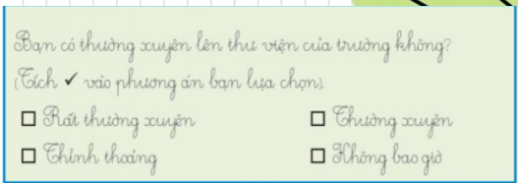
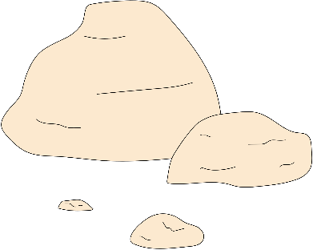
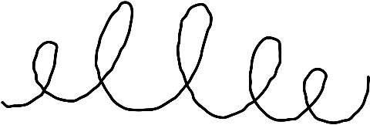
2. Tính đại diện của dữ liệu
Vuông và Tròn muốn tìm hiểu về mức độ thường xuyên lên thư viện trường của các bạn học sinh trong trường nên đã lập phiếu như Hình 5.1 để tiến hành khảo sát.
HĐ4

Slide 13
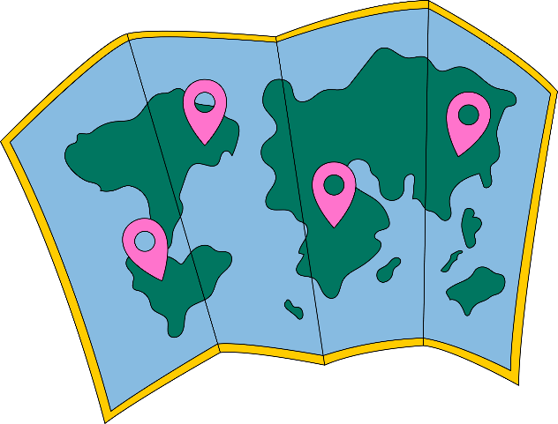
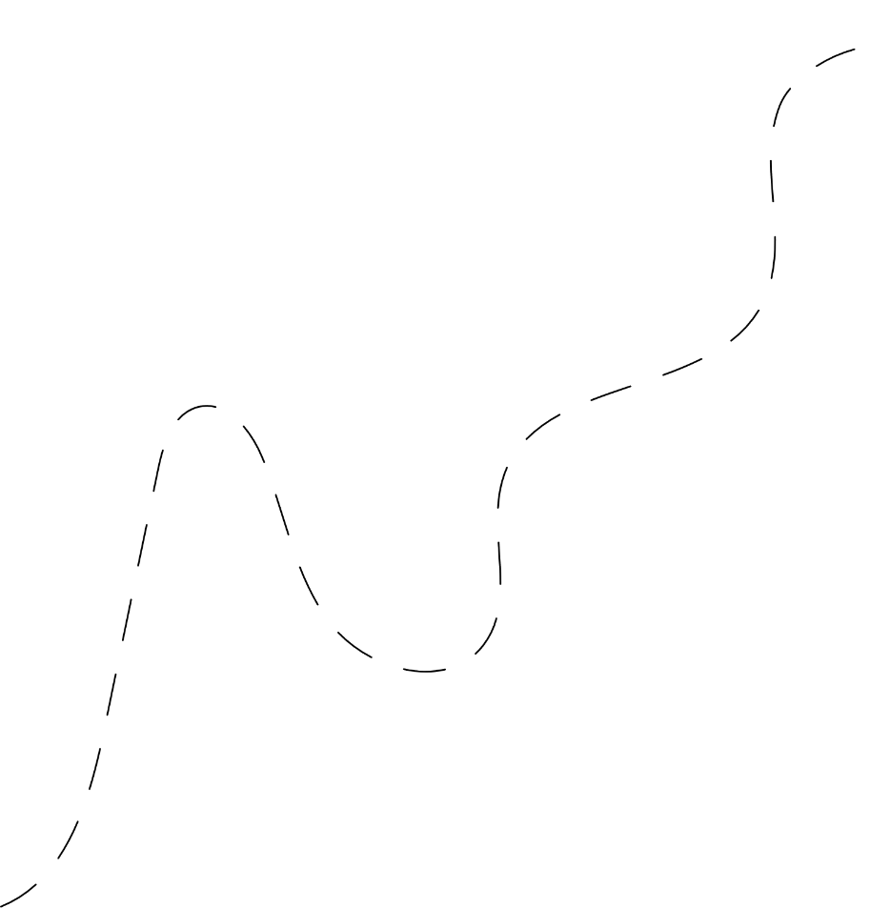
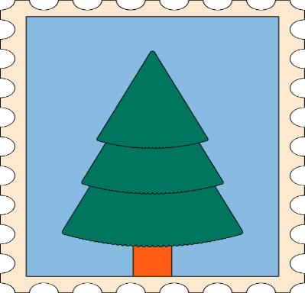
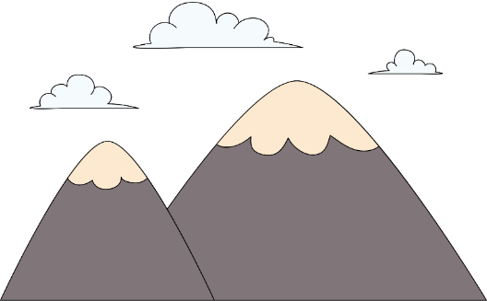
Mình chỉ cần phát phiếu khảo sát cho các bạn lên thư viện trường trong một tuần.
Không, tớ nghĩ mỗi lớp cần chọn ngẫu nhiên 10 bạn để phát phiếu khảo sát.
+ Tổng thể dữ liệu ở đây là gì?
+ Cách làm của Tròn hay Vuông đảm bảo tính đại diện cho toàn bộ HS trong trường ?
Trả lời
- Tổng thể dữ liệu ở đây là toàn bộ học sinh trong trường.
- Cách làm của Tròn không đảm bảo tính đại diện cho toàn bộ HS trong trường. Cách làm của Vuông hợp lí hơn đảm bảo tính đại diện cho toàn bộ HS trong trường.

Slide 14
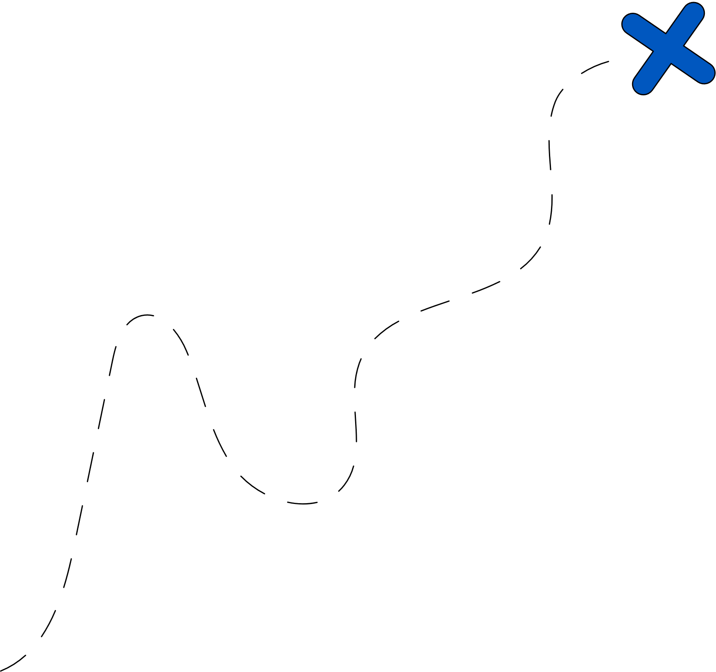
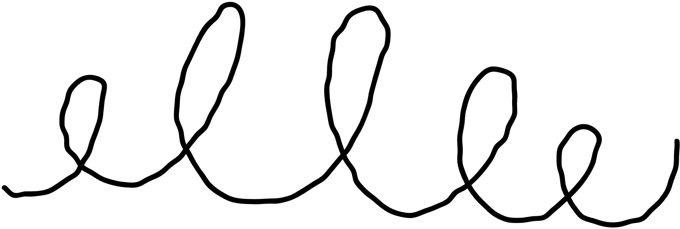
Cách xác định tính đại diện của dữ liệu
Xác định tổng thể dữ liệu (đối tượng)
Thu tập dữ liệu ngẫu nhiên trên tổng thể dữ liệu
(đối tượng)

Slide 15
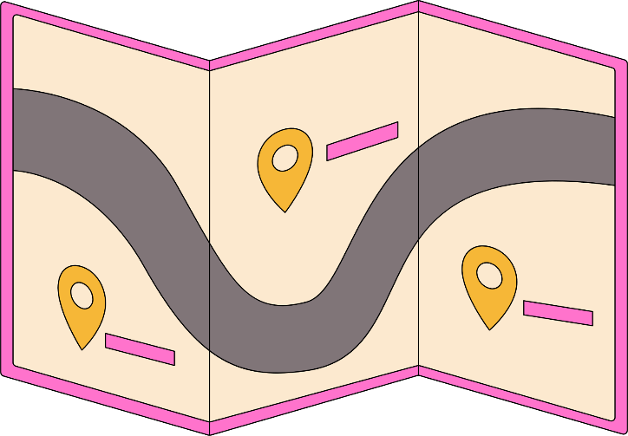
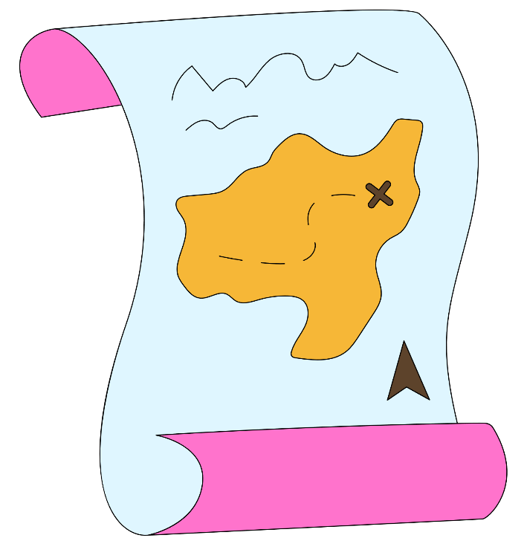
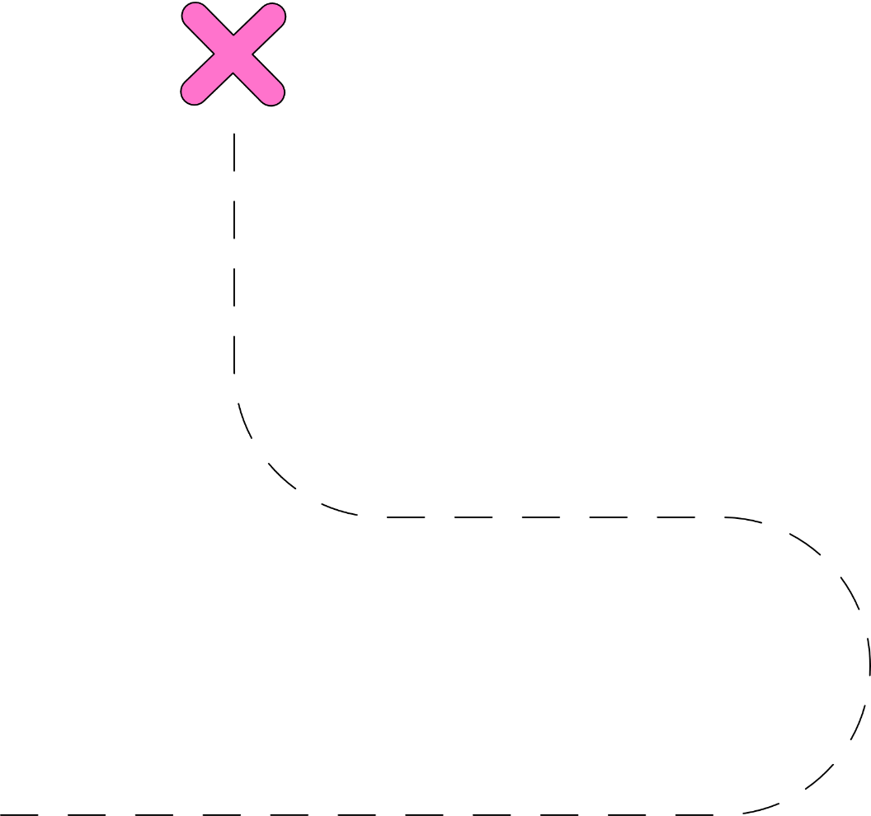
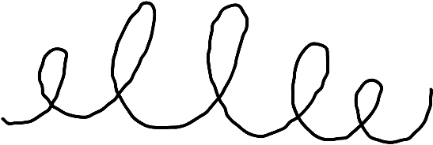
Nhận xét
Để có thể đưa ra các kết luận hợp lí dữ liệu thu được phải đảm bảo tính đại diện cho toàn bộ đối tượng được quan tâm.

Slide 16
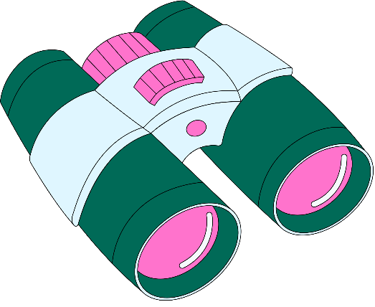
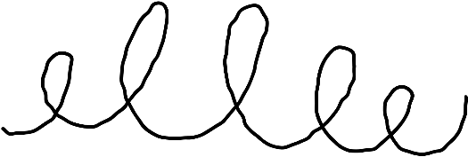
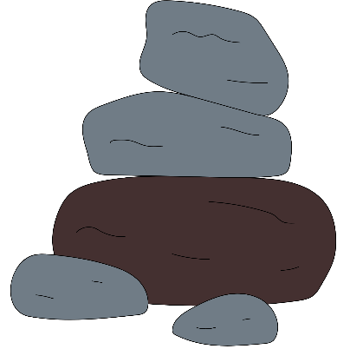
Ví dụ 2
Một hãng hàng không mong muốn khảo sát ý kiến của khách hàng trên một chuyến bay để đánh giá mức độ hài lòng về chất lượng phục vụ trên chuyến bay đó.
a) Em hãy cho biết đối tượng mà hãng hàng không này cần lấy ý kiến.
Trả lời: Hãng hàng không cần lấy ý kiến của tất cả các hành khách đi trên chuyến bay.

Slide 17
Ví dụ 2
Một hãng hàng không mong muốn khảo sát ý kiến của khách hàng trên một chuyến bay để đánh giá mức độ hài lòng về chất lượng phục vụ trên chuyến bay đó.
b) Trong hai cách khảo sát sau, cách nào hợp lí hơn?
Cách 1. Lấy ý kiến của 20 hành khách ở khoang hạng thương gia.
Cách 2. Đánh số ngẫu nhiên 100 hành khách trên chuyến bay và xin ý kiến của những hành khách số 5; 10; 15; 20; …; 100.
Cách 1. Lấy ý kiến của 20 hành khách ở khoang hạng thương gia.
Theo cách 1, hành khách hạng phổ thông không được tham gia khảo sát nên dữ liệu thu thập chưa đảm bảo được tính đại diện. Khảo sát theo cách 2 hợp lí hơn.

Slide 18
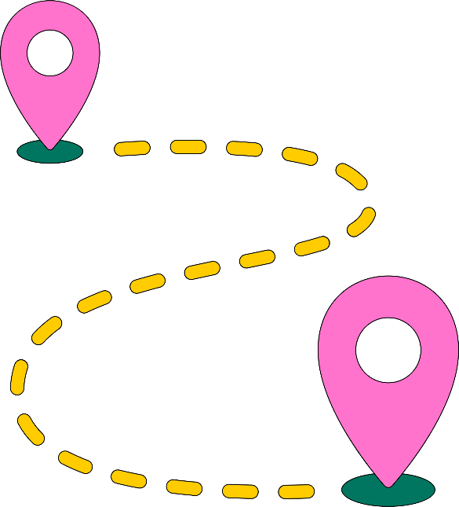
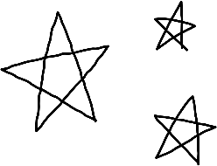
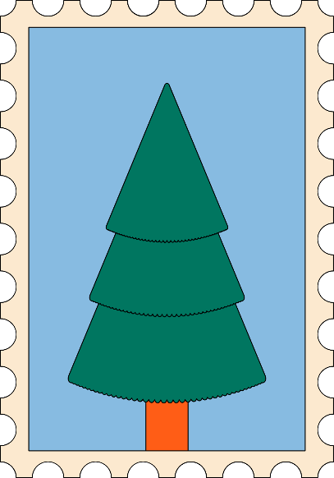
Luyện tập 2
Hoạt động cặp đôi (2 phút)
Em hãy cho biết cách khảo sát sau có đảm bảo được tính đại diện không?
Để đánh giá mức độ phù hợp của đề thi thử môn Toán, nhà trường đã cho các bạn trong câu lạc bộ Toán học làm bài và xem xét kết quả.
Bài giải: Tổng thể dữ liệu là toàn bộ học sinh. Cách khảo sát trên chỉ khảo sát ý kiến các bạn trong câu lạc bộ Toán, là những người yêu thích Toán, nên dữ liệu thu được không có tính đại diện.

Slide 19
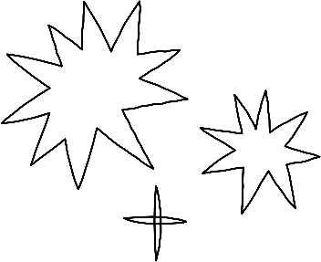
Ví dụ 3
Một công ty dược phẩm đã khảo sát hiệu quả sử dụng của một loại thuốc trị cảm cúm bằng cách cho 100 người bệnh ở độ tuổi từ 20 đến 30 sử dụng loại thuốc này. Kết quả cho thấy có 95 người đã khỏi bệnh sau ba ngày sử dụng thuốc.
Công ty đưa ra thông tin quảng cáo về sản phẩm như Hình 5.3.
Theo em, dựa vào khảo sát trên mà đưa ra kết luận như trong quảng cáo thì có hợp lí không? Vì sao?

Slide 20
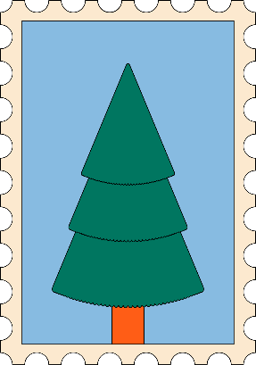
Giải
Kết luận như trong quảng cáo là không hợp lí, vì đối tượng của khảo sát chỉ là những người trong độ tuổi từ 20 đến 30, không đảm bảo tính đại diện cho toàn bộ người dùng (ở các độ tuổi khác nhau).

Slide 21
TRANH LUẬN
Tớ sẽ chọn ngẫu nhiên một số bạn và gửi bảng hỏi đến bố mẹ của các bạn đó yêu cầu trả lời và gửi lại phiếu
Còn tớ sẽ gửi phiếu hỏi đến câu lạc bộ tin học của trường.
+ So sánh tính hợp lí của hai phương án thu thập dữ liệu ?
Trả lời
Tròn chỉ lấy ý kiến của các bạn trong câu lạc bộ Tin học là những bạn yêu thích Tin học nên thời gian truy cập Internet thường cao hơn các bạn khác. Do đó phương án thu thập dữ liệu không hợp lí. Phương án của Vuông hợp lí hơn.

Slide 22
CỦNG CỐ
HỌC SINH HỌC TRÊN PHẦN MỀM PLICKER

Slide 23
HƯỚNG DẪN VỀ NHÀ
Ghi nhớ kiến thức trong bài.
Hoàn thành bài tập còn lại.
Chuẩn bị bài mới “Biểu đồ hình quạt tròn”.

Slide 24
Bài 5.5 (SGK – tr.92)
Bình phỏng vấn 50 bạn Nam trong trường thấy có 30 bạn thích bóng đá. Bình kết luận rằng “Đa phần các học sinh thích bóng đá”. Kết luận này có hợp lí không?

Slide 25
Trân trọng cảm ơn các thầy cô và các em.
Xin chào và hẹn gặp lại!!!
Giáo viên: Nguyễn Đức Thuận
Trường: THCS TTNT Phong Hải

